Slide 1

АНАЛИЗ ФОРМЫ ОТОЛИТОВ
Выполнил: Ямборко А.В.

Slide 2
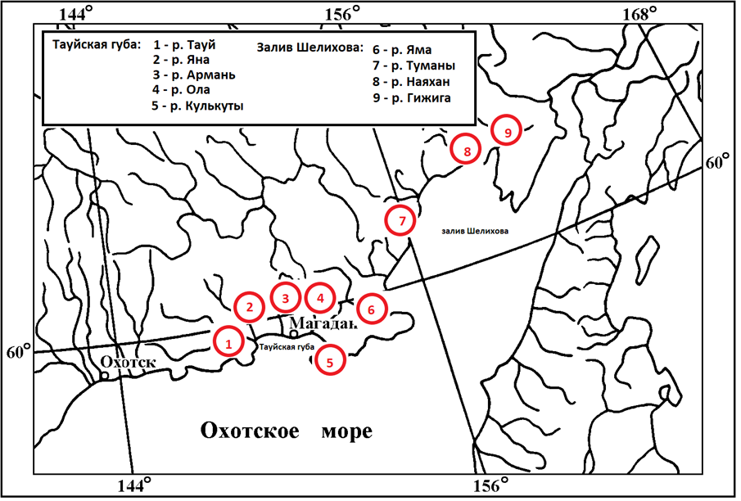
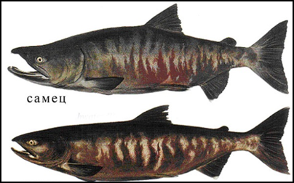
провести сравнительный анализ формы отолитов для изучения популяционной организации кеты (Oncorhynchus keta) северного побережья Охотского моря. Результаты дифференциация группировок на основе данных формы отолитов могут быть использованы для определения границ естественных популяций кеты, степени филопатрии вида (хоминга), а также для определения структуры промысловых запасов, оптимизации управления промыслом и расчета величины вылова. Результаты работы применимы в биологии (ихтиологии) и рыбохозяйственных исследованиях.
ЦЕЛЬ РАБОТЫ:
Рис. 1. Пункты сбора материала.

Slide 3
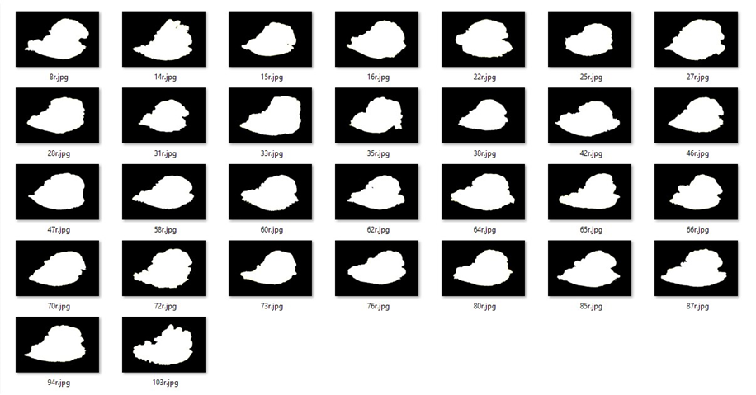
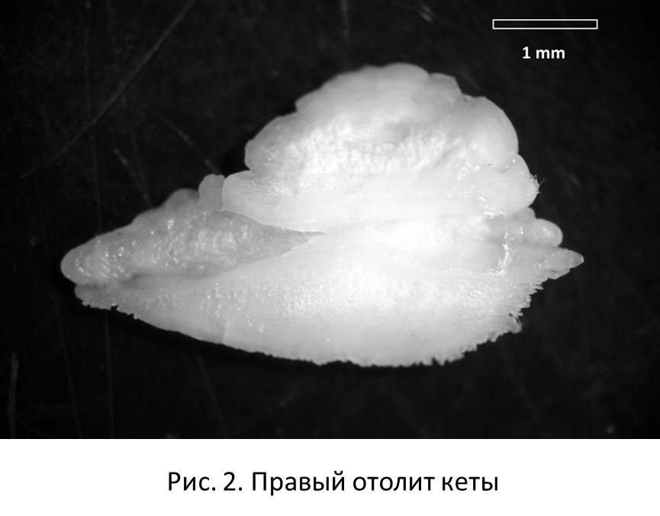
Для анализа использованы только правые отолиты без видимых повреждений (сколов, надломов, трещин, повреждений рострума и т.д.) и для особей кеты в возрасте 4+ лет. Изображения отолитов получены с помощью цифровой фотокамеры, закрепленной на штативе (рис. 2). В графическом редакторе XnView изображения отолитов группами по рекам были преобразованы в формат BMP (цветность 24-bit) (рис. 3). Анализ формы отолитов проводили с помощью программы Shape V. 1.3 (Iwata, Ukai, 2002).
Процесс сбора данных
Рис. 3. Сгруппированные черно-белые фото 30 отолитов кеты р. Армань для передачи в программу SHAPE 1.3 для описания контуров.

Slide 4
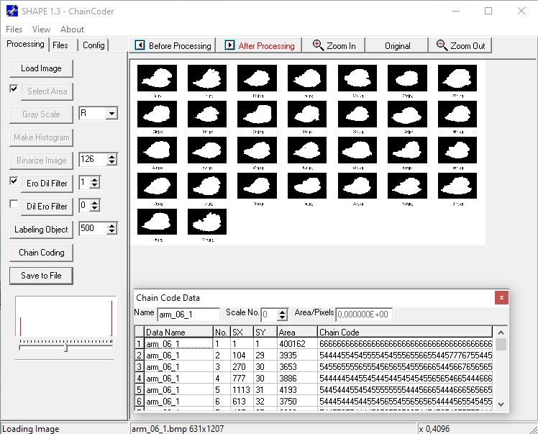
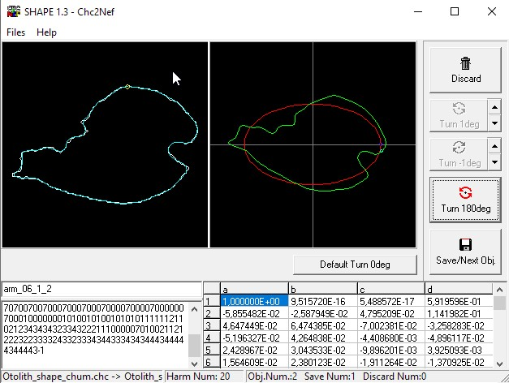
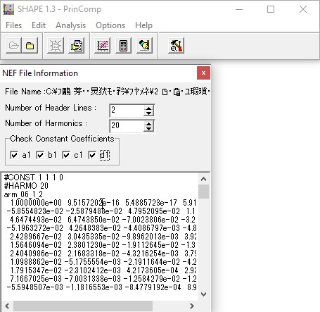
Методы разметки и обработки изображений
Алгоритм работы с программным пакетом Shape V. 1.3 можно разделить на 3 этапа.
Получение на основе анализируемого изображения цепь-кода контура объекта. Данный этап выполняется в программе ChainCoder, входящей в пакет Shape V. 1.3. Запись контура осуществляется на основе метода Фримана для замкнутых контуров.
Представление контура объекта, записанного цепь-кодом, в виде значений коэффициентов (дескрипторов) Фурье для заданного числа гармоник. Этот этап выполняется программой Chc2Nef, входящей в пакет Shape V. 1.3.
Анализ главных компонент на основе полученных коэффициентов Фурье. Данный этап выполняется программой Prin-Comp пакета Shape V. 1.3. Программа обрабатывает коэффициенты Фурье методом главных компонент и позволяет восстанавливать контуры отолитов, которые описываются каждой главной компонентой в отдельности.

Slide 5
Полученные результаты
- данные представлены в виде преобразованного датасета (описана форма 260 уникальных изображений отолитов), включающего следующие переменные (признаки):
Категориальные: sea_bay – залив Охотского моря, куда впадает группа рек, river – река, где были добыты производители кеты, population* - происхождение популяции.
*- данный гиперпараметр экспертно предложен для включения в модель в связи с тем, что популяция кеты р. Кулькуты генетически идентична кете р. Яма, так как была искусственно получена путем рыбоводных мероприятий.
Количественные: PC1-PC14 – главные компоненты, полученные по значениям коэффициентов Фурье для 20 первых гармоник для каждого отолита (= одна особь кеты) в программе PrinComp, входящей в пакет Shape V 1.3.
В дальнейшем полученные значения главных компонент могут быть проанализированы различными методами и использованы для решения задач классификации и кластеризации.

Slide 6
Спасибо за внимание!

